Slide 1

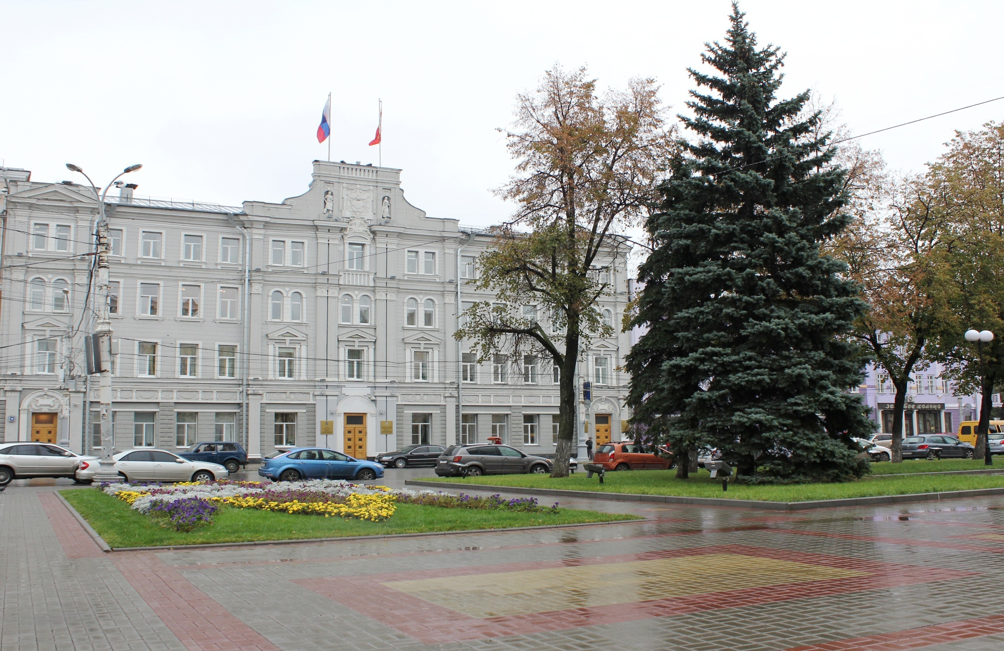
Администрация городского
округа город Воронеж
Управление культуры
ДОКЛАД
о ходе подготовки к проведению
Новогодних и Рождественских мероприятий
в городском округе город Воронеж
Докладчик – руководитель управления культуры
Харитонов А.В.

Slide 2




НОВЫЙ ГОД 2018-2019
Новогодние и Рождественские праздники в городском округе город Воронеж
План мероприятий
по подготовке и проведению
Новогодних и Рождественских праздников
В стадии разработки План мероприятий,
посвященных празднованию
Нового года и Рождества Христова
2018-2019
2

Slide 3
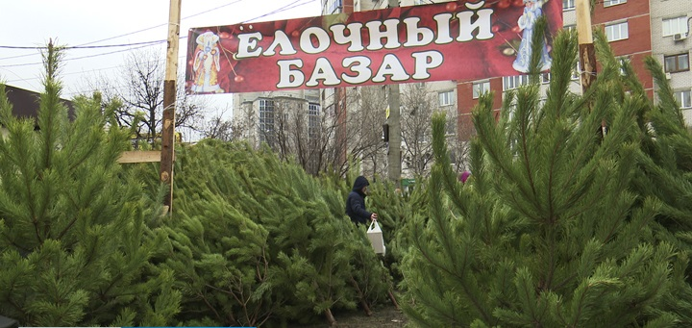
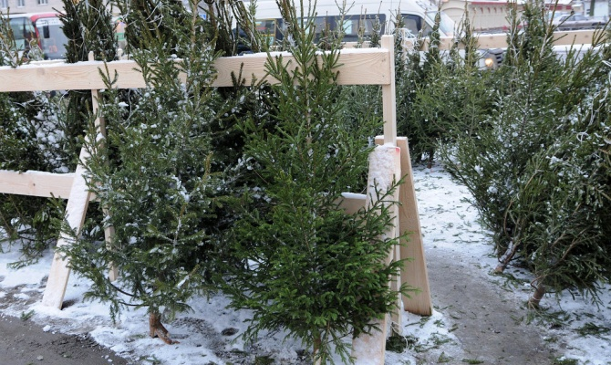
НОВЫЙ ГОД 2018-2019
На территории Воронежа запланирована работа 126 елочных базаров
Требования к обустройству торговых мест:
освещение площадки, ограждение, наличие вывески с графиком работы и названием компании.
У каждой торговой точки должна быть своя книга жалоб, прейскурант, линейка,
материалы для упаковки и элементы противопожарной безопасности
3

Slide 4
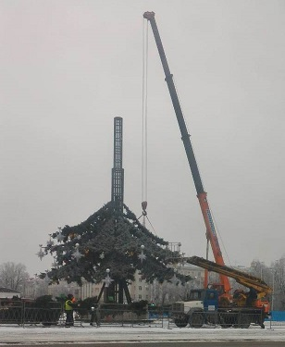

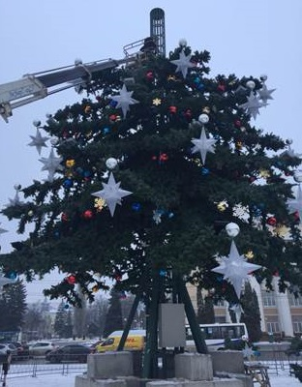
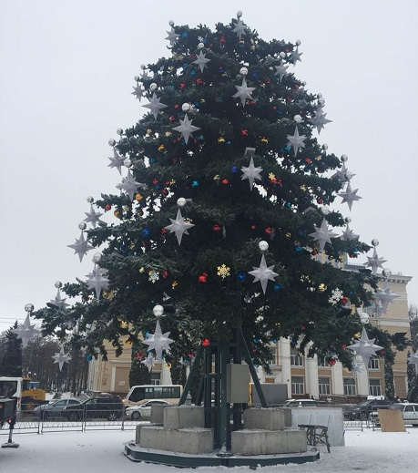
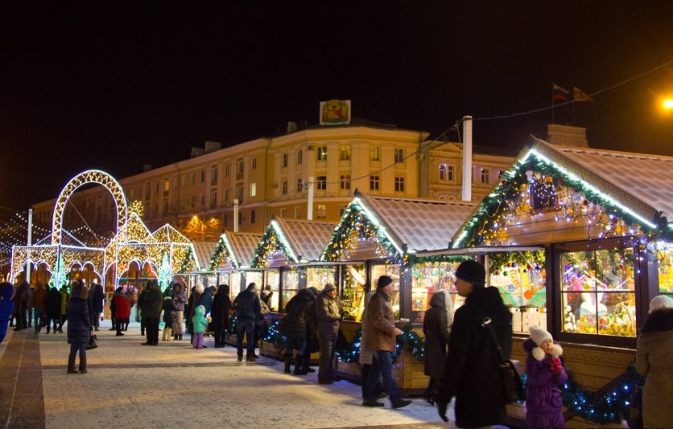
НОВЫЙ ГОД 2018-2019
Праздничное оформление
Ярмарочный городок – 20 декабря
Монтаж главной елки города
на площади имени Ленина
4

Slide 5
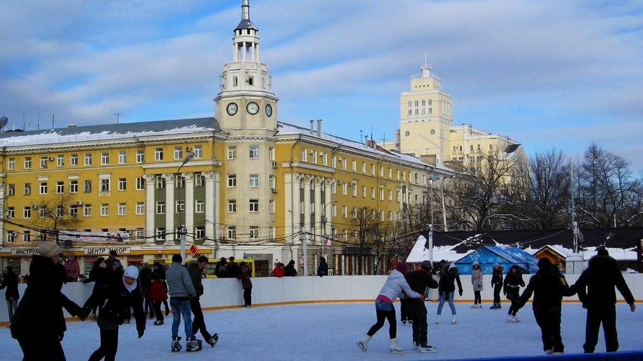
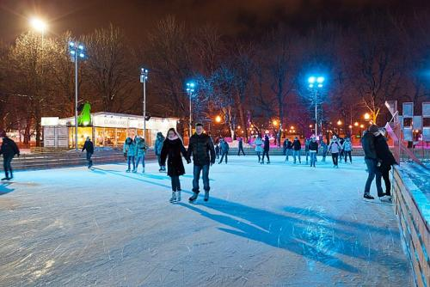
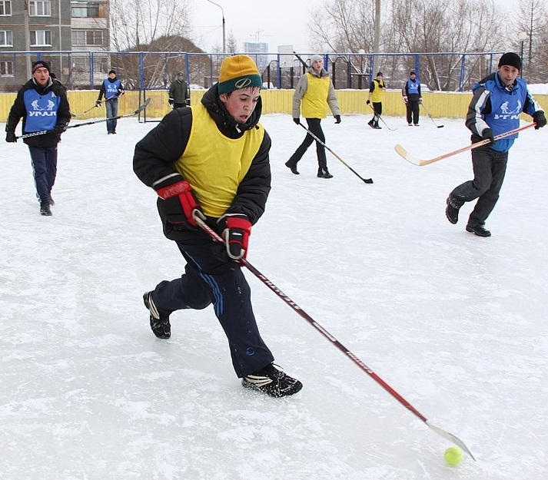
НОВЫЙ ГОД 2018-2019
121 Каток и хоккейные коробки
5

Slide 6
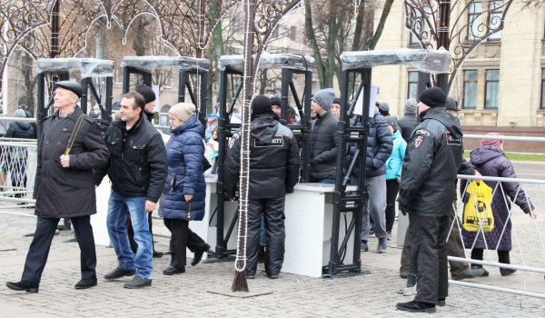
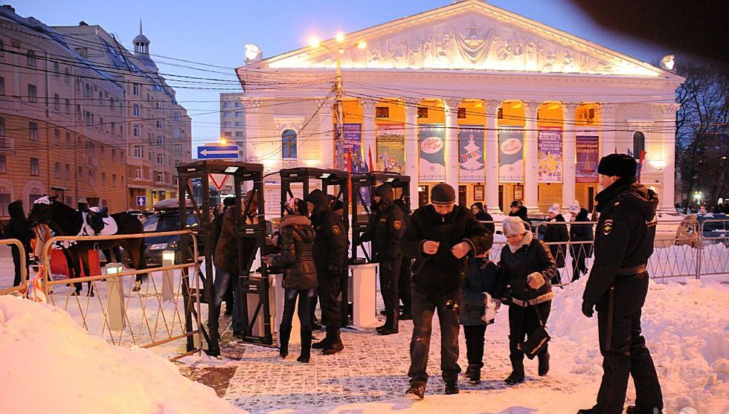
ОБЕСПЕЧЕНИЕ БЕЗОПАСНОСТИ НА ПЛОЩАДИ ИМЕНИ ЛЕНИНА
ограждение турникетами
установка металлодетекторов
привлечение сотрудников ЧОО
Схемы расстановки турникетов и металлодетекторов, а также схемы эвакуации согласованы правоохранительными органами и службами МЧС
6

Slide 7

ОБЕСПЕЧЕНИЕ БЕЗОПАСНОСТИ МЕРОПРИЯТИЙ НОВОГОДНИХ И РОЖДЕСТВЕНСКИХ ПРАЗДНИКОВ В УЧРЕЖДЕНИЯХ
Решены основные вопросы обеспечения безопасности, ведется проработка дополнительных мер антитеррористической защищенности
Назначены
ответственные лица
Проведены инструктажи
Вручены памятки с телефонами аварийных, диспетчерских служб, правоохранительных органов и служб МЧС
В учреждениях на период проведения мероприятий усиливается дежурство. Накануне проводится дополнительное обследование помещений и коммуникаций по вопросам противопожарной безопасности и антитеррористической защищённости
Ответственными за проведение мероприятий устанавливаются прямые контакты с органами охраны общественного порядка
7

Slide 8

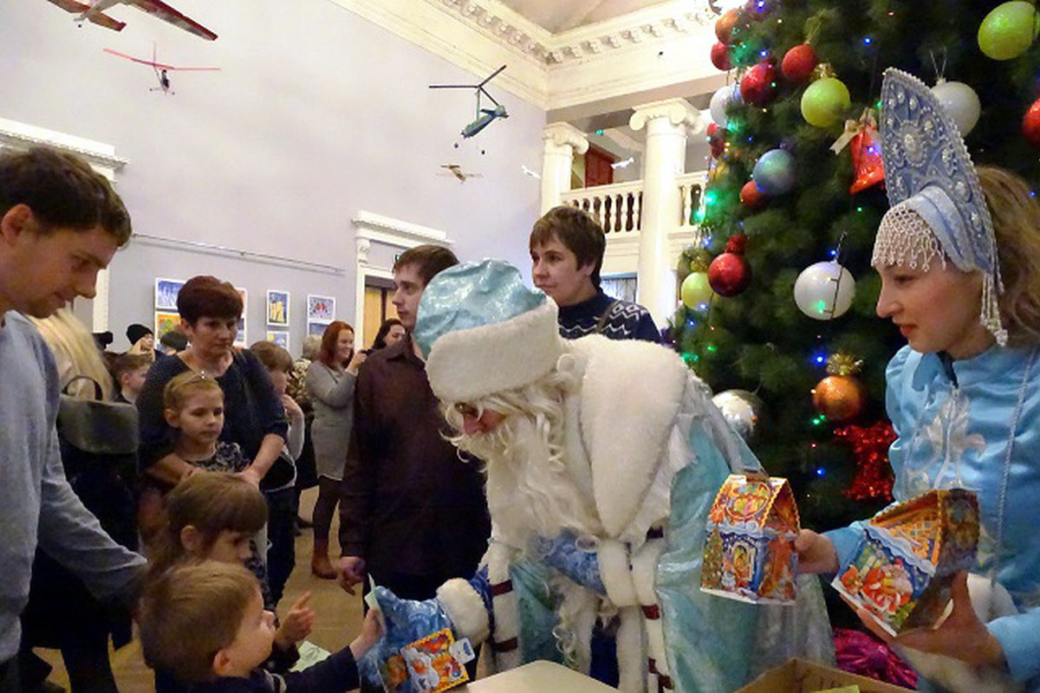
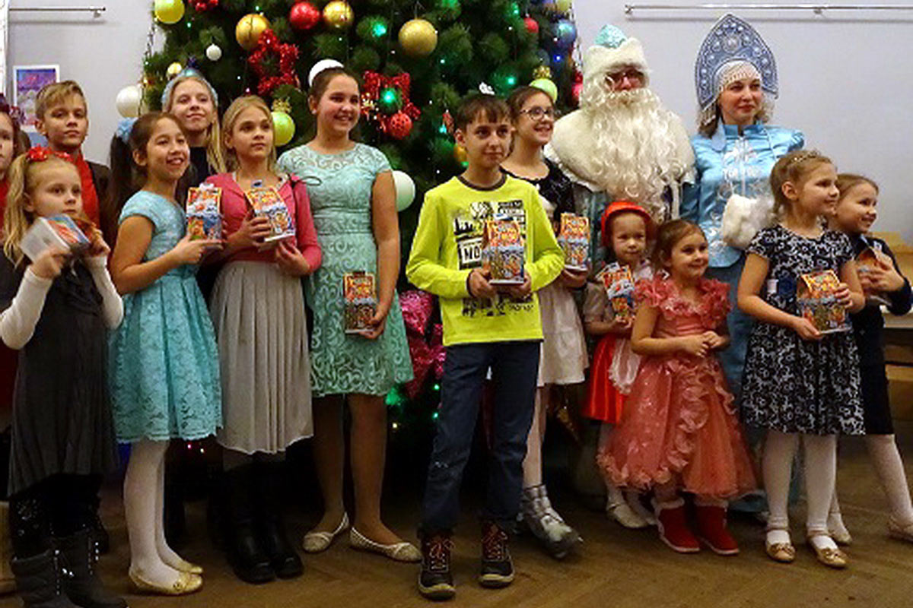
НОВЫЙ ГОД 2018-2019
8

Slide 9

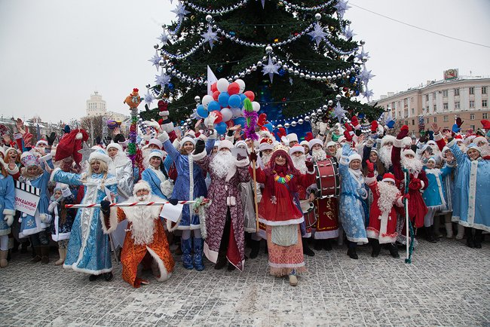
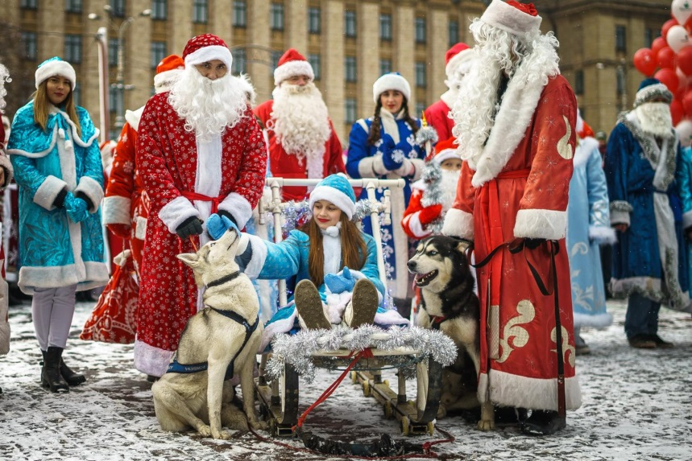
ОСНОВНЫЕ НОВОГОДНИЕ МЕРОПРИЯТИЯ
«Тур Деда Мороза» из Великого Устюга стартует в Воронеже 16 декабря 2018 года на территории ТРЦ «Арена» в 14.00 часов
ПАРАД ДЕДОВ МОРОЗОВ и СНЕГУРОЧЕК 22 декабря 2018 года в 12.00 часов
Парад пройдет от филармонии вдоль Кольцовского сквера до площади имени Ленина
9

Slide 10
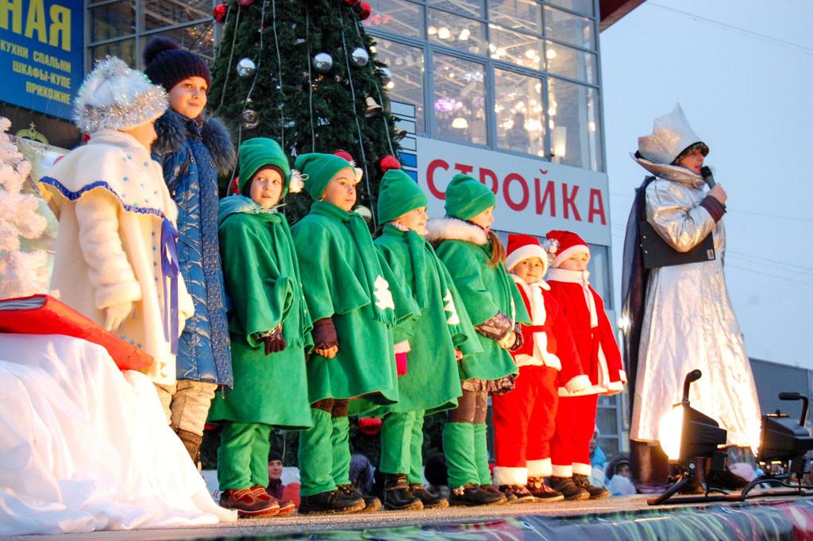
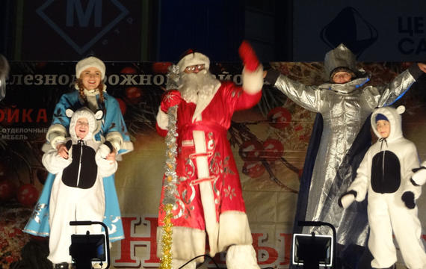
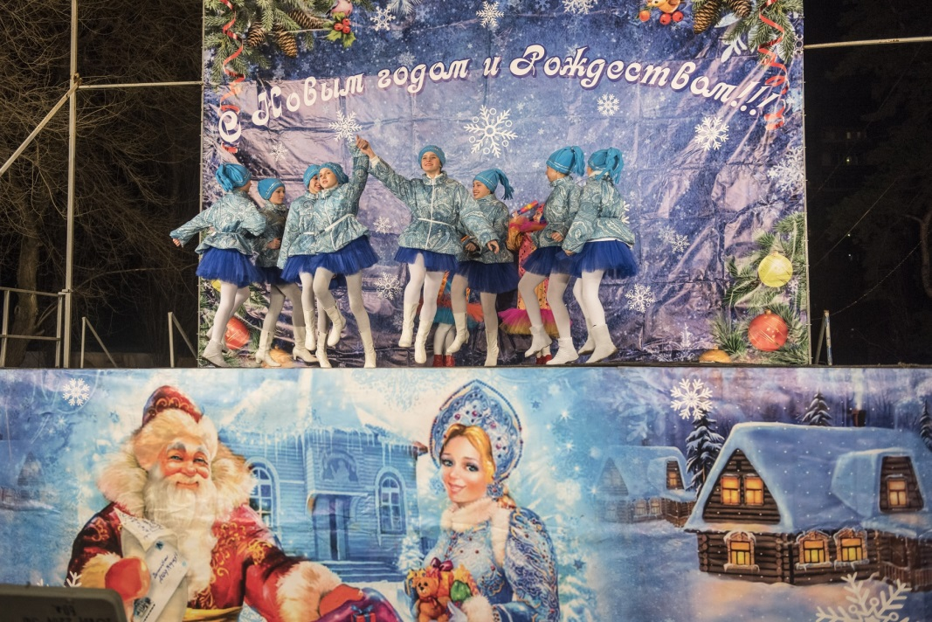
ОСНОВНЫЕ НОВОГОДНИЕ МЕРОПРИЯТИЯ
Открытия районных Ёлок с 20 по 30 декабря:
10

Slide 11
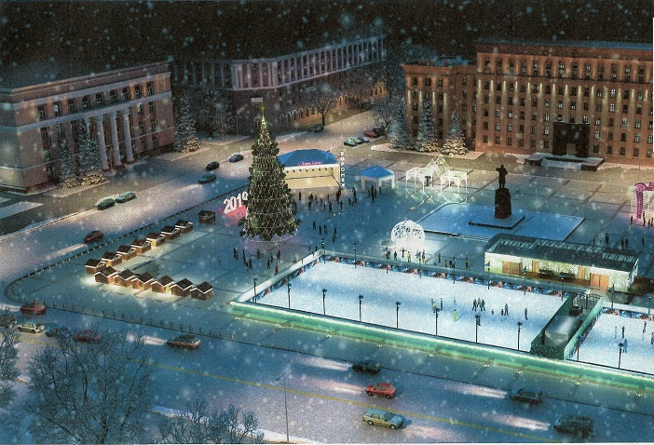

ОСНОВНЫЕ НОВОГОДНИЕ МЕРОПРИЯТИЯ
ПРАЗДНИЧНАЯ ПРОГРАММА НА ПЛОЩАДИ ЛЕНИНА
Театрализованные представления
Церемония открытия Главной Ёлки
31 декабря 2018 года
в 17.00 час.
Праздничные программы от районов городского округа город Воронеж
со 2 по 7 января 2018 года в 15.00 час.
Ледовые катки
Игровые и развлекательные программы
«КУЗНИЦА СЧАСТЬЯ»
Новогодние поздравления актеров кино в период проведения новогодних и рождественских праздников
«Праздничные торговые ряды»
11

